Slide 1
Программный модуль обработки сигналов стандарта DMR
Санкт-Петербургский государственный электротехнический
Университет «ЛЭТИ» им. В.И. Ульянова (Ленина)
Студент: Боржонов А.И.
Руководитель: Андреева О.М.
Консультант: Литвиненко С.А.
Место выполнения ВКР:
Отдел ПОиП ООО «СТЦ»

Slide 2
Цель
Реализация программного модуля обработки сигналов стандарта DMR
Программное обеспечение устройства АРМ
Взаимодействие с приемным устройством
Менеджер заданий
Взаимодействие с клиентом
Задание
Apco25
Задание
TETRA
Задание
DMR

Slide 3
Задачи
изучение стандарта DMR Air Interface protocol;
изучение принципов формирования сигнала физического уровня;
разработка алгоритма обработки сигнала;
реализация алгоритма на языке программирования С++;
верификация и тестирование ПО.
Требования и ограничения
реализация с использованием объектно-ориентированного стиля программирования;
использование готовых модулей библиотеки цифровой обработки сигналов ООО «СТЦ»;
вероятность ложной тревоги при обнаружении сигнала не более $${10}^{-4}$$;
быстродействие алгоритма не хуже чем 1:1;
входные данные – массив комплексных отсчетов;
выходные данные – статус обнаружения и системная информация.

Slide 4
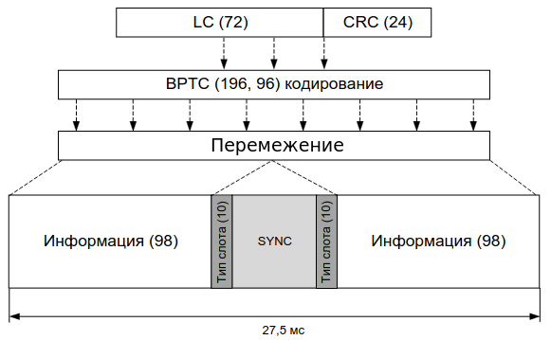
Стандарт DMR
Информационные биты |  | Символ | Девиация 4FSK
Бит 1 | Бит 0
0 | 1 | +3 | +1,944 кГц
0 | 0 | +1 | +0,648 кГц
1 | 0 | -1 | -0,648 кГц
1 | 1 | -3 | -1,944 кГц

Slide 5
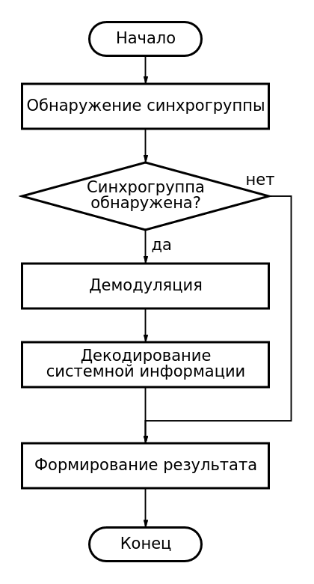
Основные этапы алгоритма
Методы обнаружения синхрогруппы:
по комплексным отсчетам;
по демодулированным отсчетам частоты;
по демодулированным символам.

Slide 6
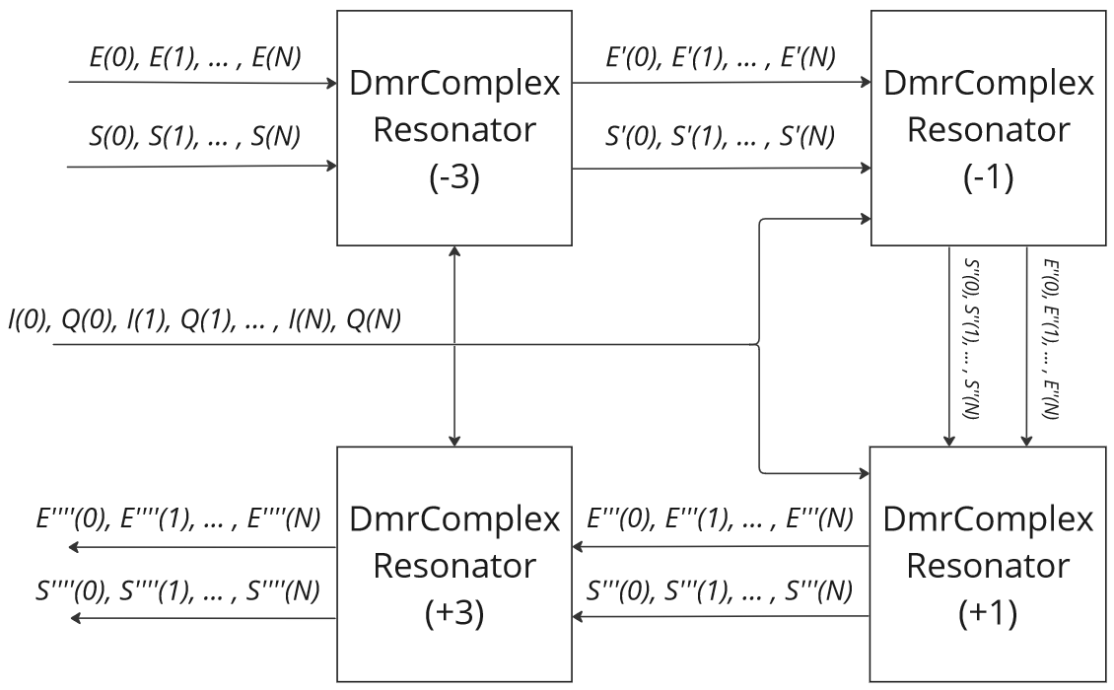
Демодуляция 4FSK

Slide 7
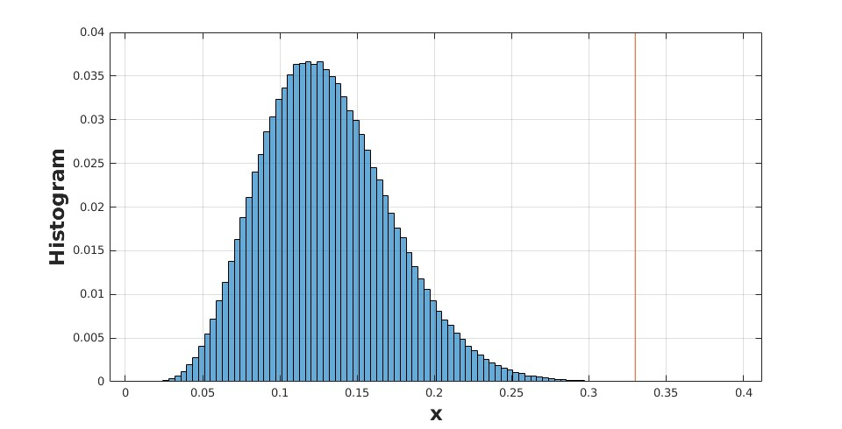
Обнаружение синхрогруппы
По комплексным отсчетам
$$X(t)$$ - сигнал на входе
обнаружителя;
$$Y_{IQ}(t)$$ - сигнал синхрогруппы;
h - порог;
К - коррелятор;
ПУ - пороговое устройство.
$$X(t)$$
К
ПУ
$$Y_{IQ}(t)$$
h

Slide 8
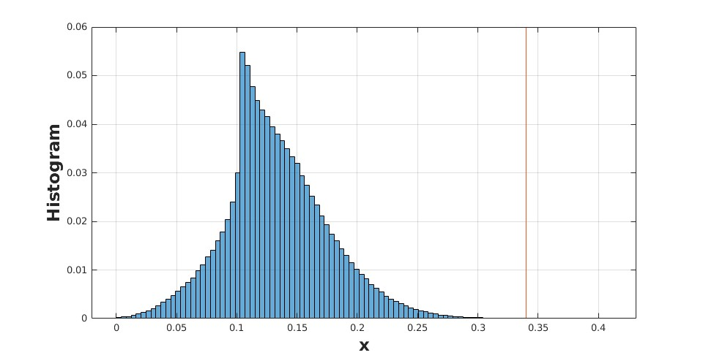
Обнаружение синхрогруппы
По демодулированным отсчетам частоты
$$Y_{FM}(t)$$ - частотная функция сигнала синхрогруппы
$$X(t)$$
К
ПУ
FM
Demodulator
$$Y_{FM}(t)$$
h

Slide 9
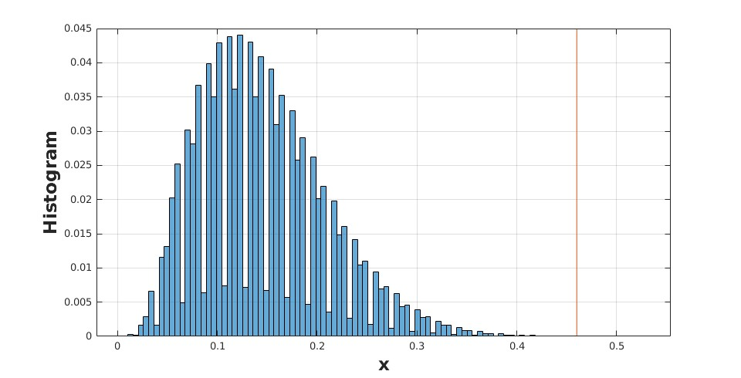
Обнаружение синхрогруппы
По демодулированным символам
$$Y_{syms}(t)$$ - синхрогруппа представленная символами
$$X(t)$$
К
ПУ
4FSK
Demodulator
$$Y_{syms}(t)$$
h

Slide 10
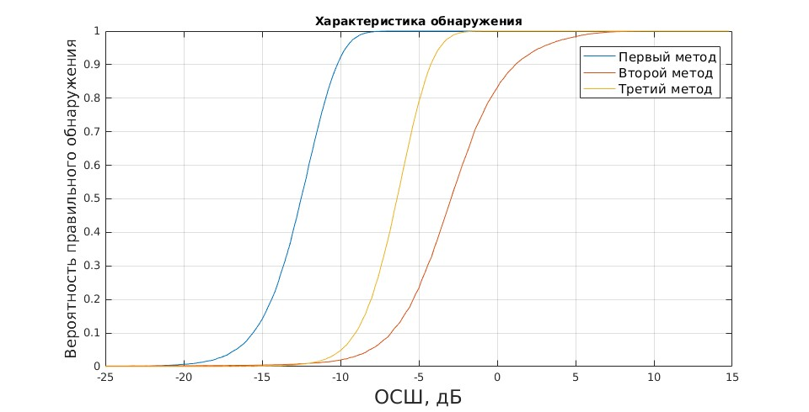
Сравнение методов
Метод обнаружения | Первый метод | Второй метод | Третий метод
ОСШ, дБ | -8.6 | 5.8 | -2.7

Slide 11
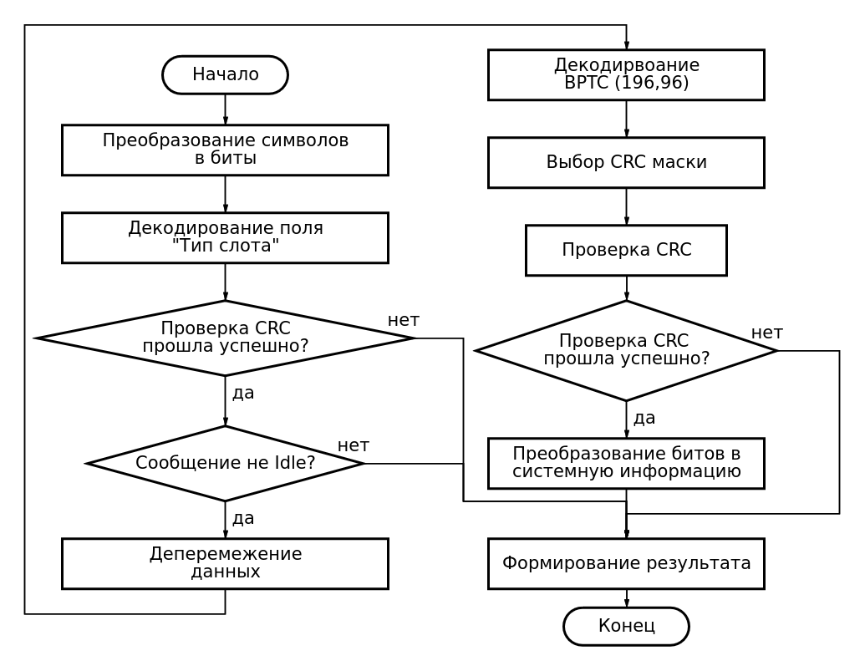
Декодирование

Slide 12
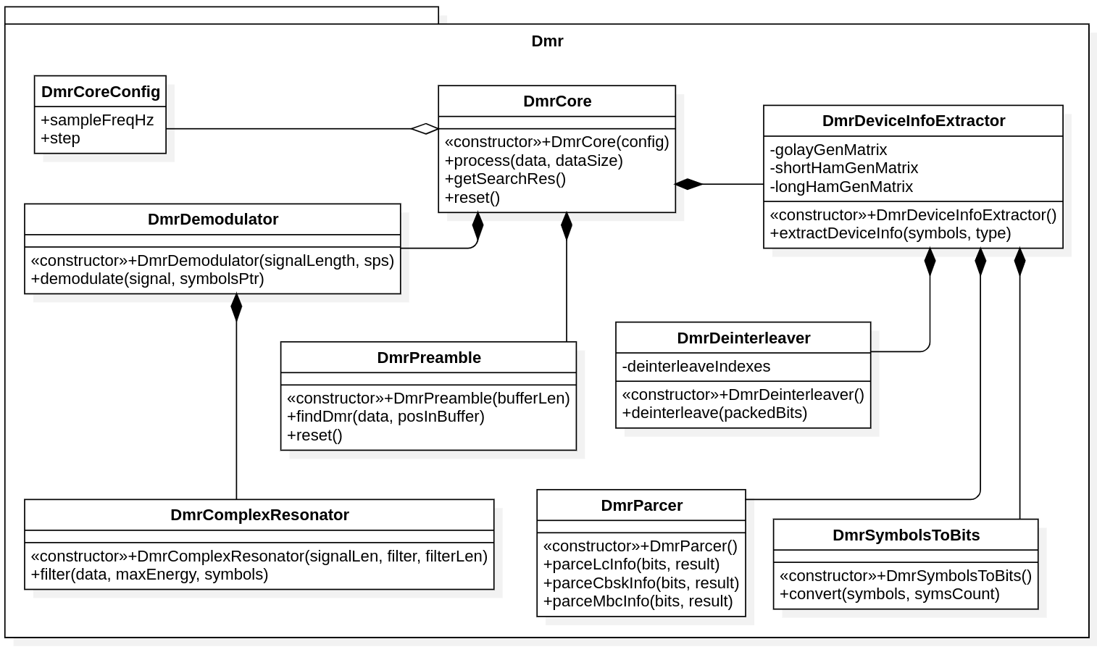
Структура реализованного программного модуля

Slide 13
Быстродействие
Этап | Время, мкс
 | Первый метод | Второй метод | Третий метод
Обнаружение | 27 | 20 | 17
Демодуляция | 21
Декодирование | 5
Полный цикл | 1725

Slide 14
Заключение
В результате выполнения выпускной квалификационной работы был разработан и реализован программный модуль обработки сигнала стандарта DMR.
На данный момент реализованный программный модуль успешно применяется в готовой продукции ООО «СТЦ».

Slide 15
Демодуляция FM
$$x_{FM}\left(t\right)= \frac{\frac{dI}{dt}*Q - \frac{dQ}{dt} *I}{Q^{2} + I^{2}}$$
$$x_{FM}\left(t\right)$$ - частотная функция принятого сигнала;
$$I$$ - синфазная составляющая;
$$Q$$ - квадратурная составляющая.

Slide 16
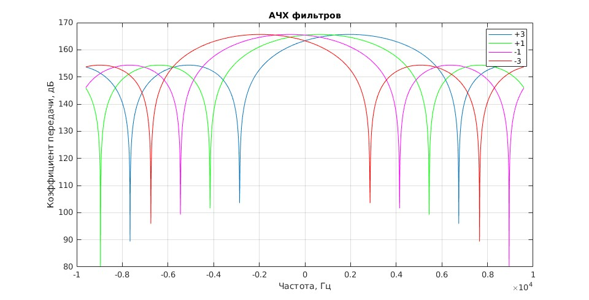
АЧХ фильтров демодулятора 4FSK

Slide 17
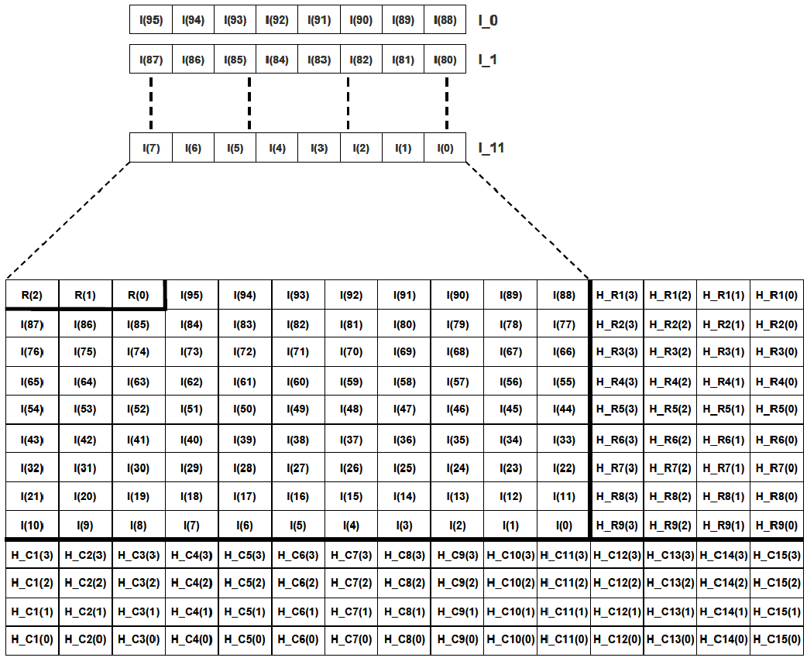
Турбо код BPTC(196,96)

Slide 18
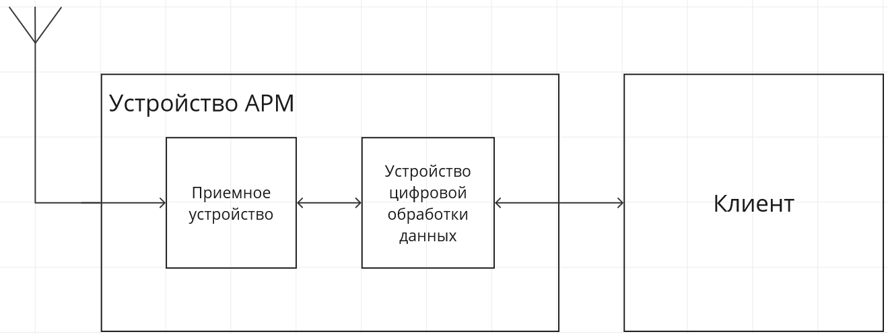
Обобщенная схема устройства АРМ

